Slide 1
Модель сопровождения педагога-психолога по формированию мотивационного аспекта психологической готовности к школе у дошкольников 6-7 лет с ограниченными возможностями здоровья «Играя, обучаюсь»
Подготовил: педагог-психолог МБДОУ «Детский сад «Росиночка»
Бучнева О.В.
г.Тамбов
2024

Slide 2
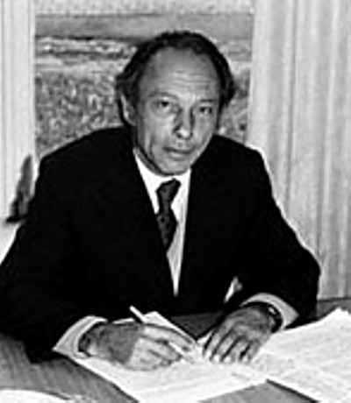
«Быть готовым к школе уже сегодня – не значит уметь читать, писать и считать. Быть готовым к школе – значит быть готовым всему этому научиться» (Венгер Л.А.)

Slide 3
Анализ психологической литературы показал, что существует несколько классификаций мотивов учения. С точки зрения Л.И. Божович, мотивационная готовность включает в себя: положительные представления о школе, желание учиться в школе, чтобы узнать, уметь много нового, а также сформированную позицию школьника [3]. По мнению Т.В. Гринек и И.Н. Каменской мотивационная готовность помимо вышеуказанных составляющих включает и самооценку [4].

Slide 4
Психолого-педагогические условия
Учет возрастных и индивидуальных особенностей
детей 6-7 лет с ОВЗ
Разработка системы занятий на развитие положительных представлений о школе, формирование внутренней позиции школьника
Организация развивающей предметно-пространственной среды в групповых помещениях дошкольного образовательного учреждения

Slide 5
Основные задачи:
1. Формирование адекватных положительных
представлений о школе
Пути решения:
игра в школу;
организация фотовыставки «Мамы и папы в первом классе»;
создание альбома «Я - будущий первоклассник»;
проведение «виртуальных» прогулок по школе;
встречи с бывшими выпускниками.

Slide 6
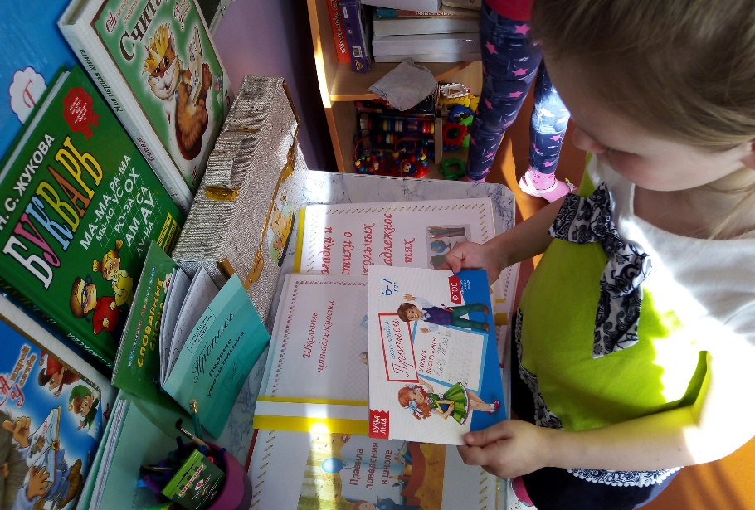
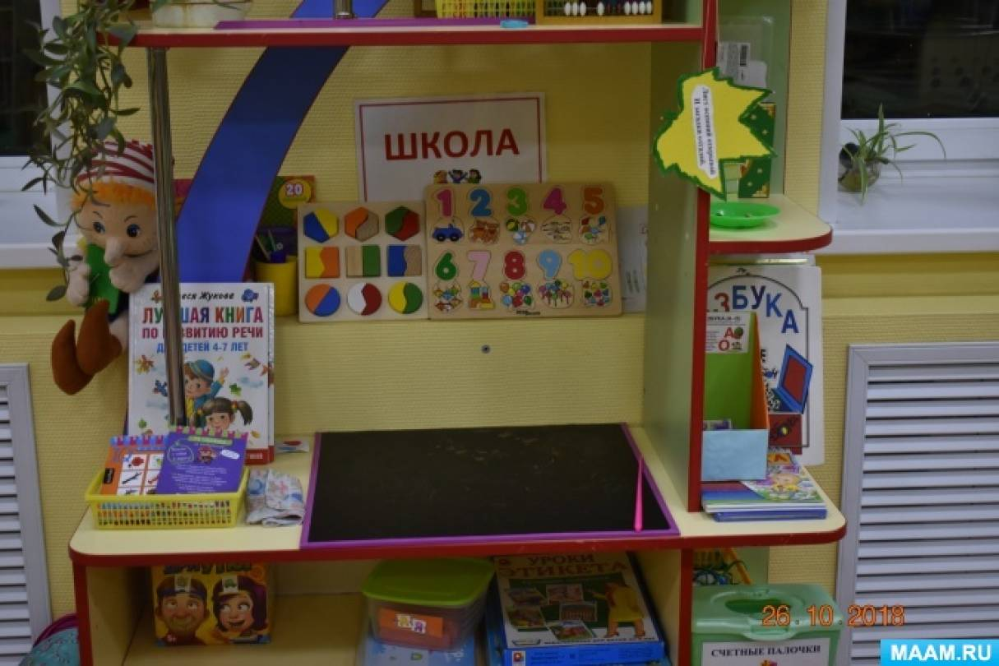
Основные задачи:
2. Формирование интереса к новому собственно
школьному содержанию занятий
Пути решения:
организация педагогом-психологом занятий в форме урока;
создание картотеки игр на развитие всех компонентов готовности к школьному обучению;
создание в групповых помещениях детского сада «Центра будущего первоклассника».

Slide 7
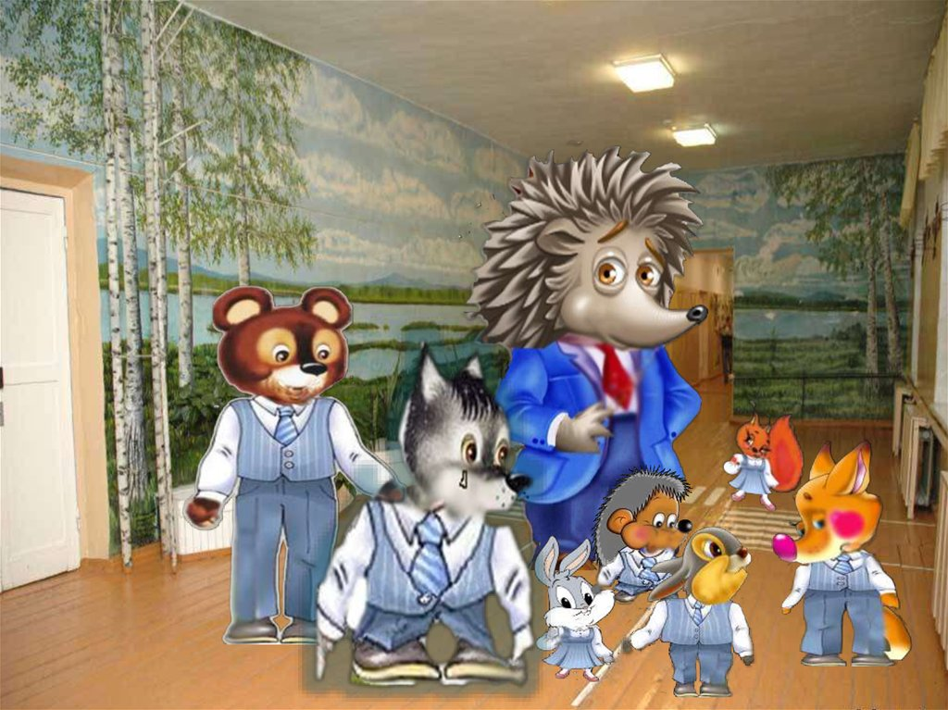
Основные задачи:
3. Ориентация дошкольников на «школьную»
организацию деятельности и поведения
Пути решения:
чтение с последующим обсуждением сказок М.А. Панфиловой [6];
выполнение домашнего задания в качестве иллюстратора создание рисунка к сюжету.

Slide 8
Заключение
Система сопровождения по программе «Играя, обучаюсь» направлена на развитие мотивационной готовности к школьному обучению детей старшего дошкольного возраста в дошкольной образовательной организации посредством использования в работе игр, нацеленных на развитие положительных представлений о школе, желания учиться в школе, с целью узнать, уметь много нового, внутренней позиции школьника, а также на развитие эмоционально-волевой сферы старших дошкольников, подразумевающей формирование положительной установки к миру и самому себе, эмпатии, умения адекватно проявлять собственные чувства.

Slide 9
Список использованных источников
Приказ Министерства образования и науки Российской Федерации (Минобрнауки России) от 17 октября 2013 г. N 1155 г. Москва «Об утверждении федерального государственного образовательного стандарта дошкольного образования» [Электронный ресурс]. URL: https://fgos.ru/fgos/fgos-do/
Федеральный государственный образовательный стандарт начального общего образования [Электронный ресурс]. Доступ свободный: http://kolpschool2.ru/?page_id=3309
Божович Л.И. Проблемы формирования личности / Под общ. ред. Д.И. Фельдштейна. М.: Институт практической психологии, 1997. 352 с.
Гринек Т.В., Каменская И.Н., Формирование мотивационной готовности дошкольников к обучению в школе // Актуальные вопросы современной педагогики: материалы II междунар. науч. конф. Уфа: Лето, 2012 [Электронный ресурс]. Доступ свободный: http://www.moluch.ru/conf/ped/archive/60/2557/
Нежнова Т.А. Внутренняя позиция школьника – понятие и проблема // Формирование личности в онтогенезе: сб. науч. тр. / Под ред. И.В. Дубровиной. М., 1991. С. 50-61.
Панфилова М.А. Лесная школа: Коррекционные сказки и настольная игра для дошкольников и младших школьников. М.: Сфера, 2022. 96 с.

